Slide 1
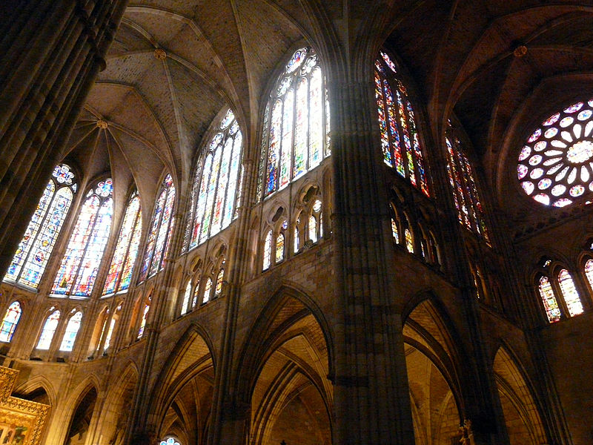
10.1.- El gótico. La arquitectura

Slide 2
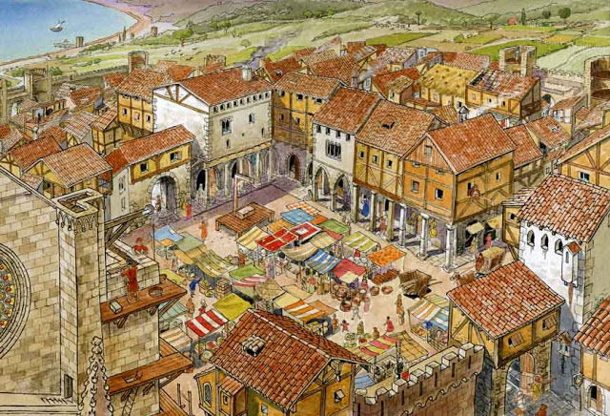
CONTEXTO HISTÓRICO
Se desarrolla en Europa desde la segunda mitad del siglo XII hasta ya bien entrado el siglo XVI.
Es el arte cristiano internacional europeo de la Baja Edad Media, con diferencias regionales.
Se vincula con el desarrollo económico, político y cultural del momento y el auge de la ciudad.

Slide 3
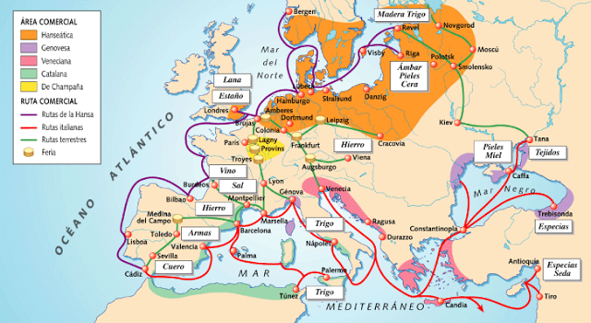
Europa experimenta un importante aumento demográfico, prosperan las ciudades, surgen importantes rutas comerciales .
Cambia la mentalidad de los ciudadanos, más libres y abiertos, con una concepción más humanizada y luminosa de la religión.
Se crean las universidades que sientan las bases de la cultura moderna.
La cultura europea se extiende hacia Oriente por medio de las cruzadas.

Slide 4
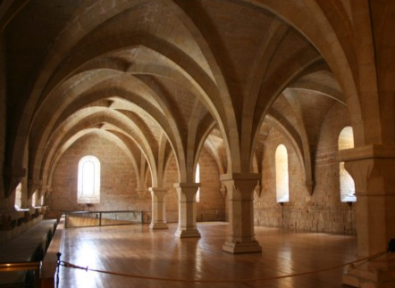
Aparecen nuevas órdenes monásticas,
al servicio de los ciudadanos,
son las órdenes mendicantes
En el mundo monástico se produce la reforma cisterciense.
Bernardo de Claraval, consolidará la nueva orden que se caracterizará por la austeridad.
Los nuevos monasterios son más sencillos y desornamentados, la concepción de Dios como luz dará pie a un nuevo sistema constructivo de gran repercusión en el gótico.
Franciscano
Dominico

Slide 5
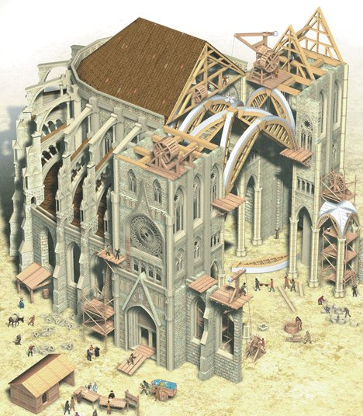
Características
El cuadrado era módulo de proporción, a partir del cual derivaban todas las medidas de la planta y del alzado, así como las proporciones entre las distintas partes de la construcción.
los canteros formaban la logia o grupo de trabajo perfectamente organizado, entre ellos se diferenciaban los que elaboraban los sillares y los que los colocaban en los muros, cada logia dejaba sus marcas de cantería en los edificios .
La financiación de las catedrales procedía de las donaciones reales, la aportación de los comerciantes (burgueses). La catedral era el vínculo que unía y enorgullecía espiritualmente a los ciudadanos.

Slide 6
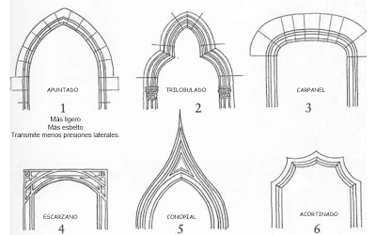
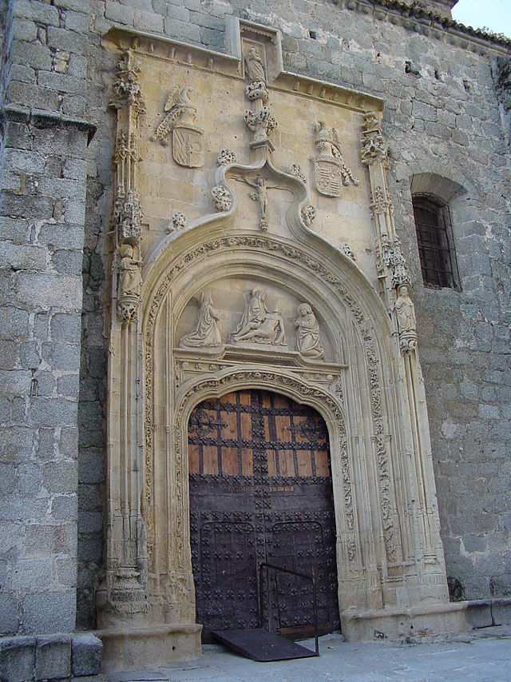
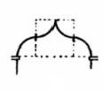
Elementos
sustentados
El arco apuntado u ojival
No es exclusivo del Gótico, también se utilizó a finales del Románico y en el arte árabe.
Se compone de dos segmentos de círculo que se cortan y que se apoyan mutuamente.
Aguanta mejor el peso que el arco de medio punto.
Debido a su verticalidad, proporciona mayor esbeltez al conjunto.
Aparecen grandes variaciones de arcos a lo largo del periodo gótico
Puerta de la Basílica
de Colmenar Viejo

Slide 7
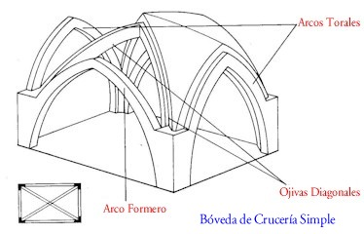
Elementos sustentados
la bóveda ojival o de crucería. Se forma por el cruce de dos arcos apuntados. Consta de nervios (esqueleto) y plementos (paños que cubren la bóveda)

Slide 8
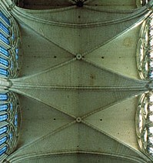
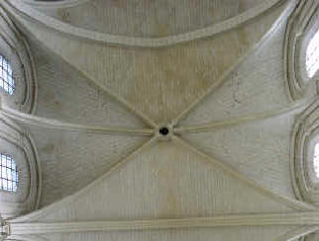
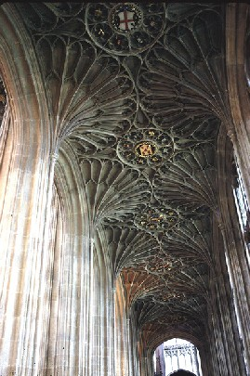
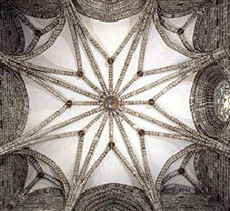
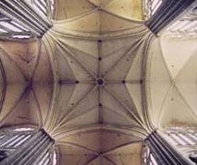
Elementos sustentados
Bóveda de crucería sexpartita
Bóveda de crucería cuatripartita
Bóveda de abanico
Bóveda de terceletes
Bóveda estrellada

Slide 9
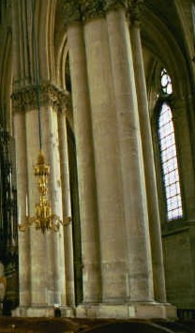
Elementos sustentantes. Pilares
Pilar compuesto
Pilares circulares
Notre Dame París
Pilares poligonales
Catedral de Chartres

Slide 10
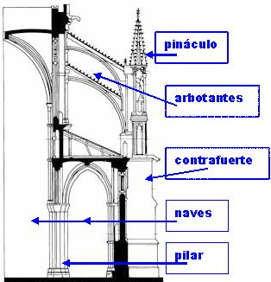

Slide 11
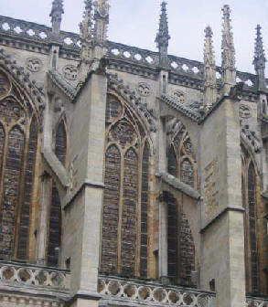
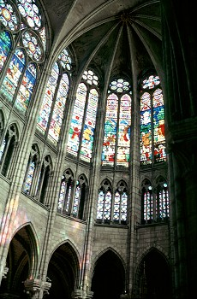
Aligeramiento del muro.
Saint Denis

Slide 12
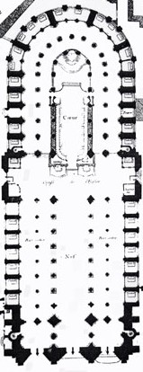
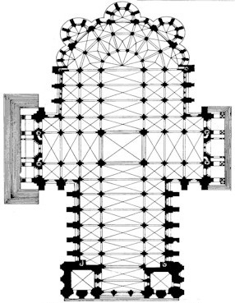
Plantas
Dpble girola
Crucero saliente
Crucero no saliente
C
B
C
B
A
A
Plano Catedral de Chartres
Notre Dame de París

Slide 13
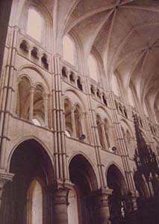
El alzado. Desarrollo en altura
Claristorio
Triforio
Tribuna
Arcadas
Catedral de Laon (Francia)

Slide 14
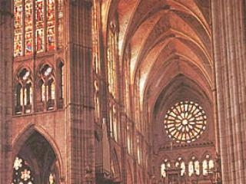
Claristorio
(más desarrollado)
Triforio
Arcadas
Desarrollo en altura II. Catedral de León

Slide 15
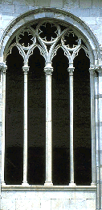
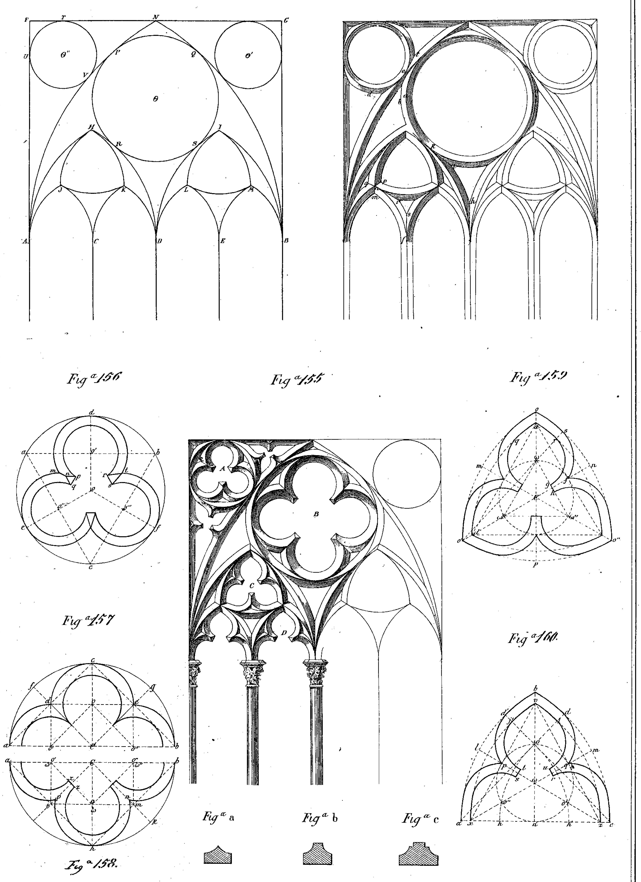
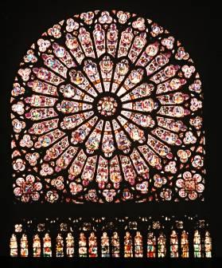
Elementos decorativos
Tracería gótica
Rosetón

Slide 16
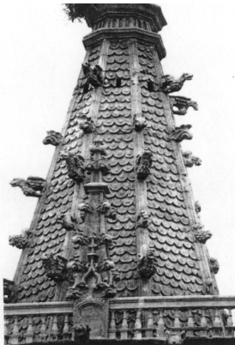
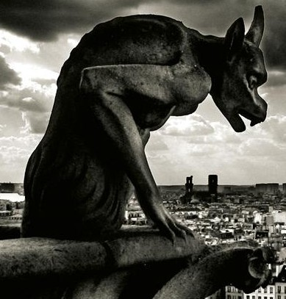
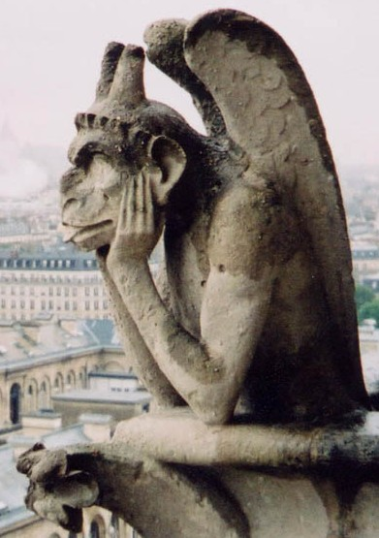
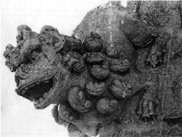
Gárgolas de Notre Dame
Colmenar Viejo

Slide 17
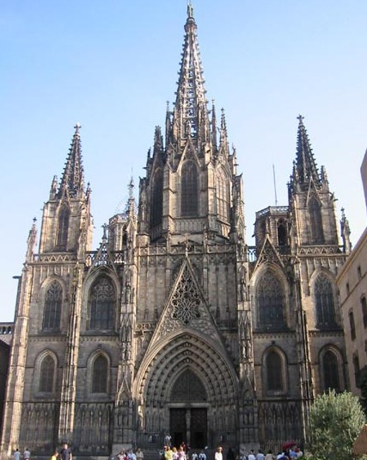
Chapiteles
Y agujas
Gablete
Remates. Catedral de Barcelona

Slide 18
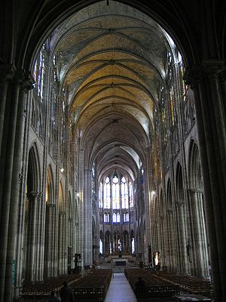
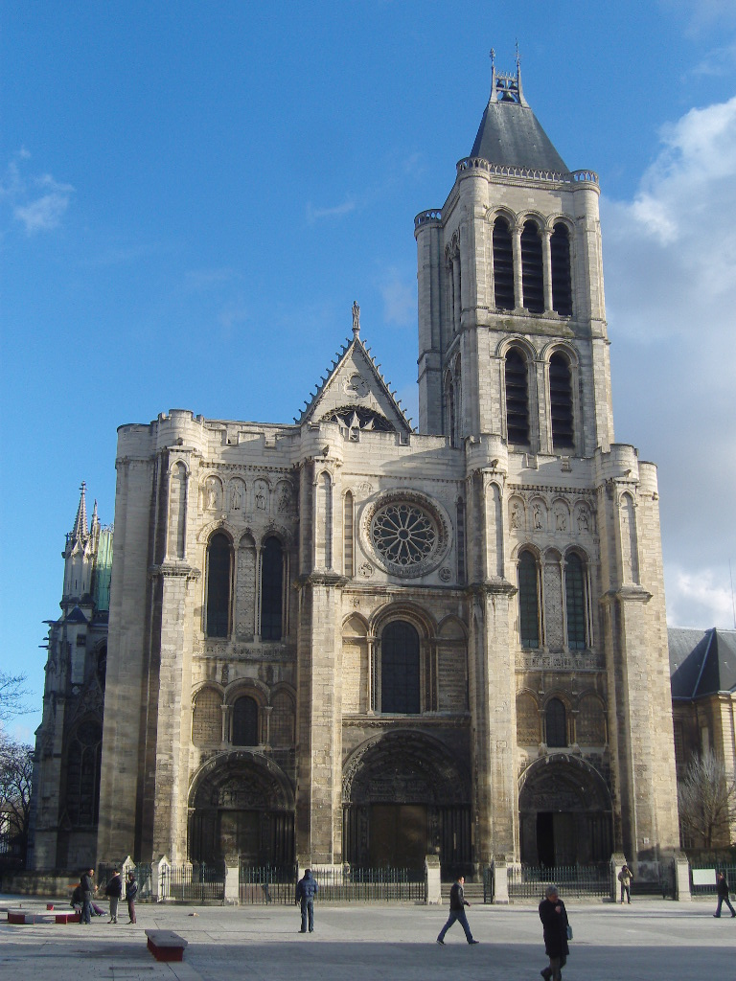
Evolución. El gótico inicial, s.XII
Abadía de Saint Denis en París, obra del abad Suger, se construyó hacia 1144

Slide 19
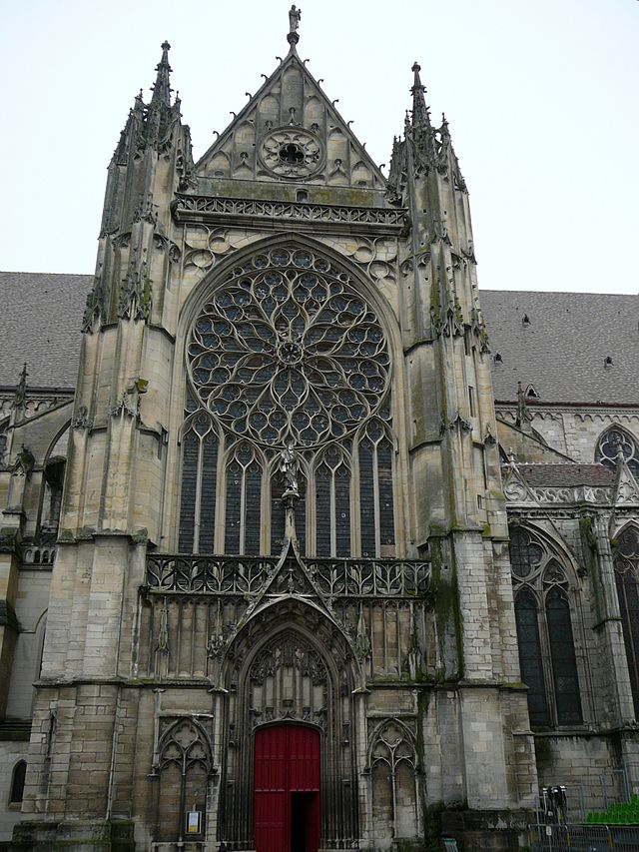
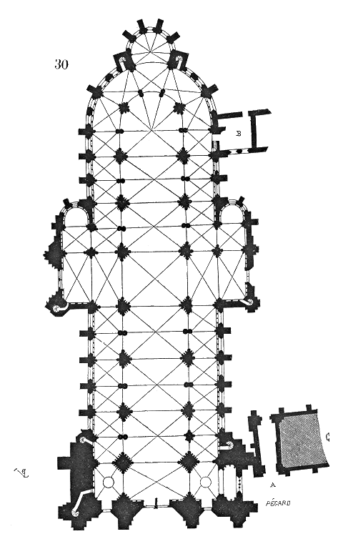
La catedral de Sens (Borgoña), se inició en el año 1140, catedral gótica más antigua

Slide 20
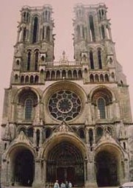
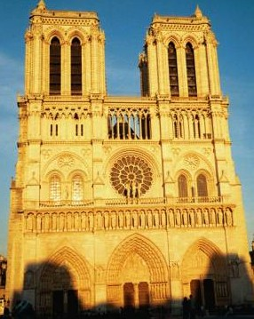
Evolución. El gótico de finales s.XII
Catedral de Laon
Catedral de Notre Dame. París

Slide 21
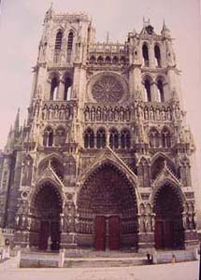
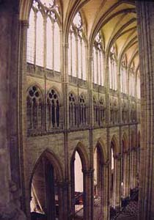
Evolución. S.XIII. Gótico clásico
Catedral de Amiens

Slide 22
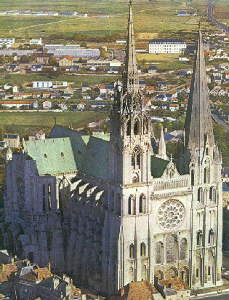
Evolución. S.XIII. Gòtico clásico
Es la primera catedral que utiliza de manera plena el conjunto de arbotantes y contrafuertes, aunque en ambos casos son muy voluminosos por la inseguridad que comportaba su utilización. Al utilizar este tipo de soportes la iglesia crece en altura y en este caso la bóveda llega a los 37´5 metros.
Catedral de Chartres

Slide 23
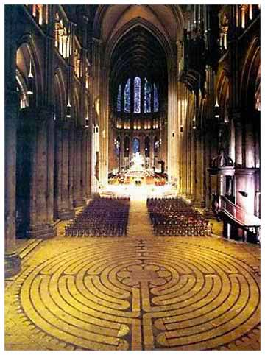
El laberinto de la catedral de Chartres
Los laberintos con diseños “medievales” en el suelo, usados como decoración, aparecieron por primera vez en las iglesias y catedrales de Italia, durante el siglo XII y parece que la idea no se extendió hacia el norte de Francia hasta la última década de ese siglo.

Slide 24
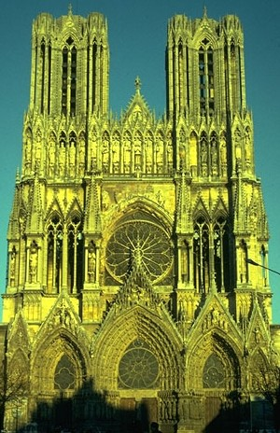
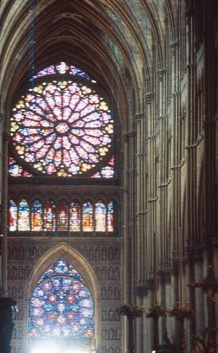
Evolución. S.XIII. Gòtico clásico
Catedral de Reims
Se considera el modelo más acabado de catedral francesa del siglo XIII, su planta fue tenida en cuenta para construir la catedral de León

Slide 25
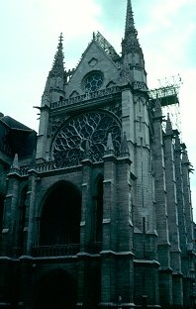
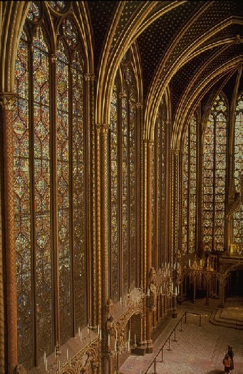
S.XIII. Gótico clásico
Se prescinde totalmente del muro que es sustituido por vidrieras. La función del muro ahora es de cerramiento.
Santa Capilla de París

Slide 26
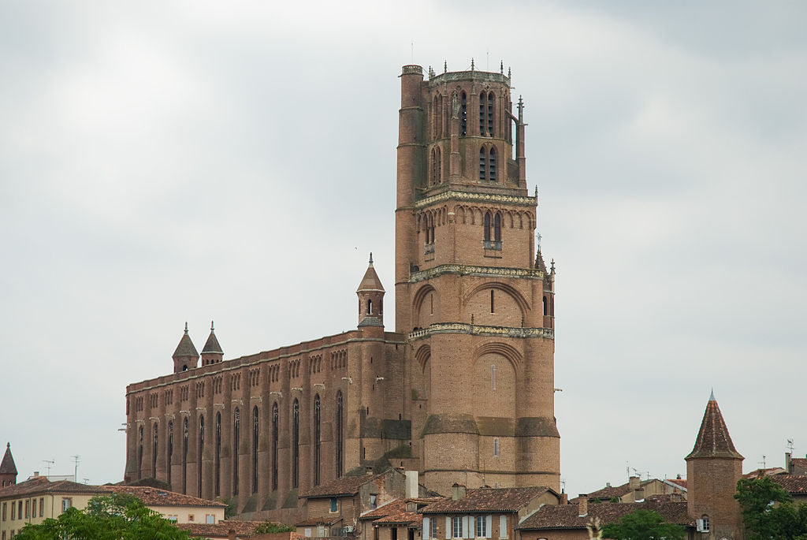
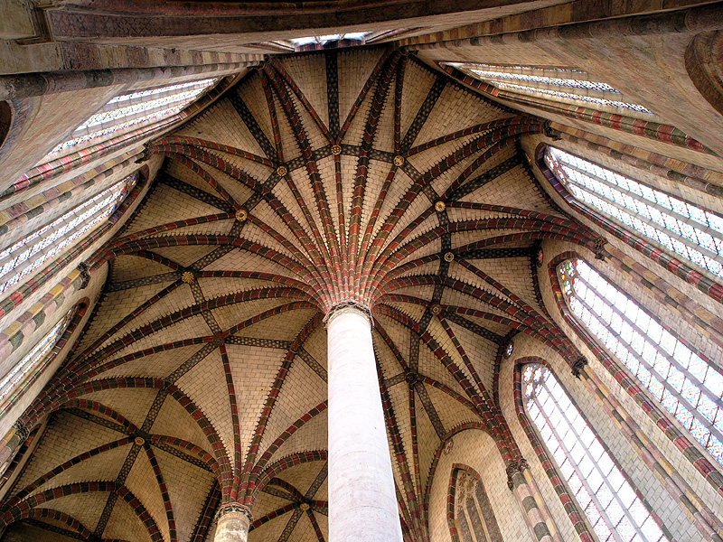
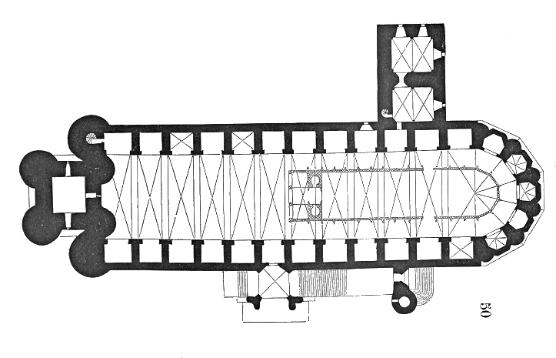
El gótico francés, siglos XIV y XV.
Catedral de Albi
"La Palmera" de los Jacobinos de Toulouse
Las iglesias del sur de Francia tuvieron gran influencia en las catalanas y levantinas. Utilizan bóvedas de crucería sin arbotantes, lo que da lugar a iglesias no muy altas y con ventanales estrechos.

Slide 27
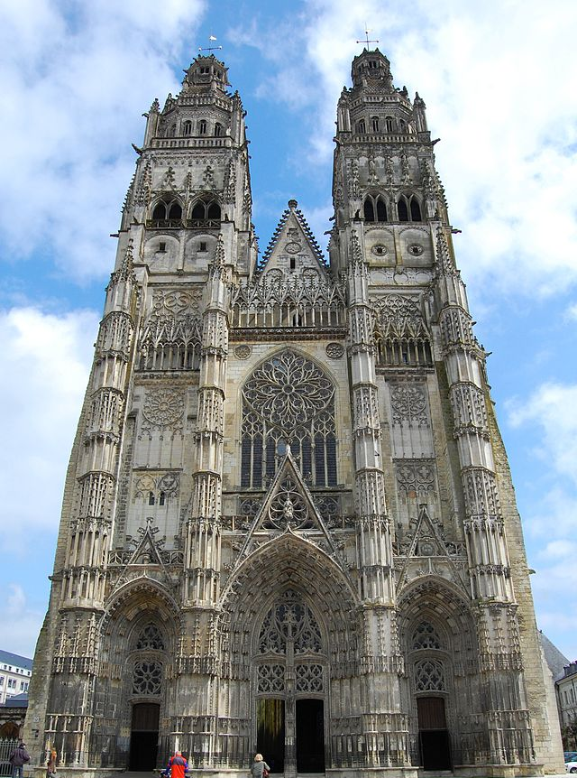
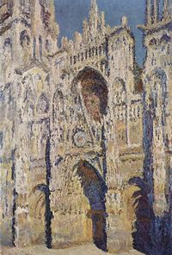
El gótico flamígero. Siglo XV
Monet. Catedral de Ruan
Catedral de Tours

Slide 28
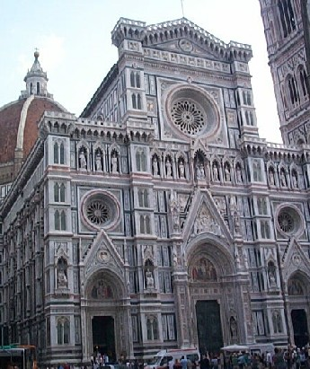
Gótico italiano
Catedral de Florencia
Catedral de Siena

Slide 29
El gótico inglés
Se distinguen tres estilos
1.- el gótico temprano, relacionado con el francés, siglo XIII: Catedrales de Salisbury y Canterbury
2.- el gótico ornamental, siglo XIV,(anticipa el flamígero europeo), bóvedas de abanico.
Claustro de Catedral de Gloucester, crucero de la catedral de Wells.
3.- El gótico perpendicular o Tudor. Siglo XV. Capillas de san Jorge en Windsor, Enrique VII en
Westminster y la del colegio del Rey en Cambridge
Canterbury Cathedral
claustro de la catedral de Gloucester

Slide 30
Nave de la Catedral de Manchester
Capilla de san Jorge en Windsor

Slide 31
Gótico alemán
Catedral de Colonia
Catedral de Ulm

Slide 32
La arquitectura gótica española. Siglo XII
Refectorio Santa María de Huerta, Siglo XII
Iglesia monasterio de Moreruela (XII)
Los cistercienses introdujeron el arco apuntado y la bóveda de crucería

Slide 33
El paso del Románico al Gótico. Siglo XII
La catedral de Sigüenza en Guadalajara, donde vemos una catedral de una gran altura, se inició a finales del Románico y se concluyó ya en el nuevo estilo.

Slide 34
España. S.XIII. Gótico clásico
Catedral de Toledo

Slide 35
España. Siglo XIII. Gótico clásico
Catedral de Burgos

Slide 36
España. Siglo XIII. Gótico clásico
Catedral de León

Slide 37
Gótico catalán y levantino. Siglo XIV
Iglesia ad quadratum
(naves a similar altura)
Pilares esbeltos
Naves diáfanas
Santa María del Mar. Barcelona.

Slide 38
Catedral de Barcelona. Siglo XIV
Girola de Santa María del Mar (Barcelona)

Slide 39
Catedral de Palma de Mallorca. S. XIV

Slide 40
Las últimas construcciones góticas. El gótico flamígero. siglos XV y XVI
Catedral de Sevilla. Siglo XV

Slide 41
Basílica de Colmenar Viejo.
1480. Juan Guas,

Slide 42
Las últimas catedrales góticas
Segovia (arriba) y Salamanca.
Siglo XVI_XVIII.
Fachada principal de la Catedral Nueva
Salamanca

Slide 43
Cimborrio de la catedral de Burgos. Sigllo XVI

Slide 44
Portadas retablo. Siglo XV. Valladolid
San Gregorio
San Pablo

Slide 45
Arquitectura Civil.
Lonja y Consulado del Mar. Valencia

Slide 46
Lonja de Valencia.

Slide 47
Hospital de San Juan de los Reyes, claustro (Toledo)

Slide 49
Ayuntamiento de Bruselas
Palazzo del Comune. Siena

Slide 50
Palacio ducal. Venecia

